Slide 1
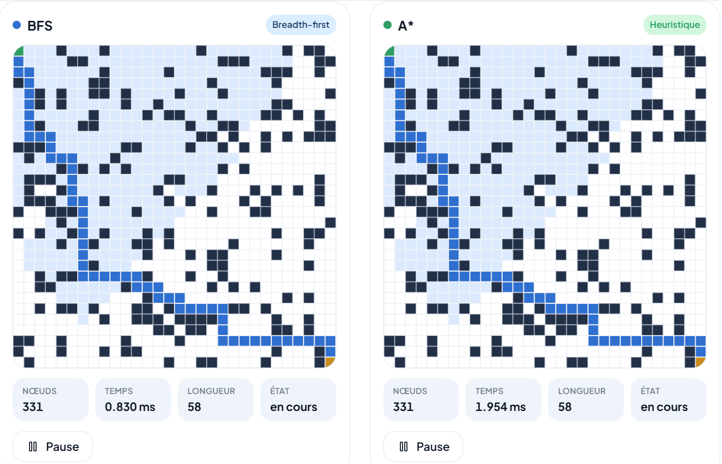
TD 2 · Éthique de l'IA
BFS vs A*
Comparer un algorithme exact et un algorithme heuristique sur une grille de cheminement
Un bon algorithme ne se contente pas d'être exact : il explore intelligemment l'espace de recherche.
−81 %
de nœuds explorés par A* (30×30)
EL AMRAOUI Younes · GINF 2 · Encadré par Pr. Sara Ibn El Ahrache · ENSA Tanger · 2026/2027
Notes:
Présentation du TD : comparaison de BFS (exact) et A* (heuristique) sur une grille de cheminement.

Slide 2
Contexte : que doit-on comparer ?
Nœuds explorés : le coût de la recherche
LE PROBLÈME
Trouver un chemin du départ à l'arrivée sur une grille avec des murs.
Deux approches : BFS, algorithme exact qui explore en largeur, et A*, algorithme heuristique guidé par une estimation.
Objectif : comparer performance et qualité des solutions.
Temps d'exécution : la rapidité réelle
Longueur du chemin : la qualité de la solution
Source : énoncé du TD (Pr. Sara Ibn El Ahrache, ENSA Tanger), BFS contre A* sur grille avec murs.

Slide 3
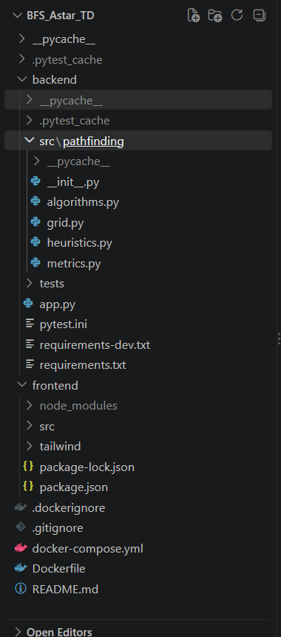
Une application web interactive
Backend Python / Flask : BFS, A*, heuristiques, grille, métriques
STRUCTURE
Frontend : Tailwind CSS, JavaScript, Chart.js
backend/
Flask et algorithmes
frontend/
Interface et graphiques
tests/
Tests pytest
Grille avec densité de murs et seed reproductible
Animation côte à côte, tableau d'historique, export CSV
Docker Compose et 45 tests pytest
Code source : github.com/youneselamraoui/BFS-AStar-Pathfinding-Visualizer

Slide 4
Deux algorithmes, quatre heuristiques
HEURISTIQUES
BFS (exact)
Exploration en largeur, par couches
File FIFO en O(1)
Optimal sur coûts unitaires
Manhattan : |Δx|+|Δy|
Idéale avec 4 directions
Euclidienne : √(Δx²+Δy²)
Admissible, plus faible
Chebyshev : max(|Δx|,|Δy|)
Pour les diagonales
Zéro : h = 0
A* devient Dijkstra
A* (heuristique)
f(n) = g(n) + h(n)
File de priorité en O(log n)
Optimal si h est admissible
Admissible : h(n) ne surestime jamais le coût réel, ce qui garantit un chemin optimal.

Slide 5
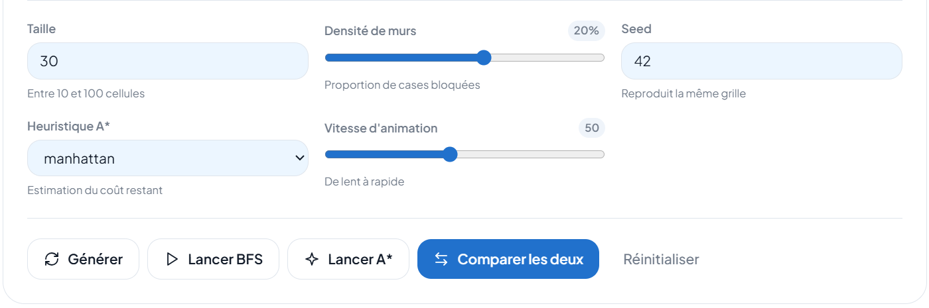
Paramètres de l'expérience
20 % de murs Densité fixe
Seed 42 Grille reproductible, comparaison équitable
20 à 100 Taille de la grille testée
La même seed reproduit exactement la même grille : BFS et A* sont comparés dans des conditions identiques.

Slide 6
Visualisation : grille 30×30
LECTURE
BFS (à gauche)
Explore une large zone autour du départ.
A* (à droite)
Se concentre vers l'arrivée.
Même chemin final : longueur 58.
Capture prise pendant l'animation : les compteurs affichés sont partiels, les valeurs finales figurent dans le tableau.

Slide 7
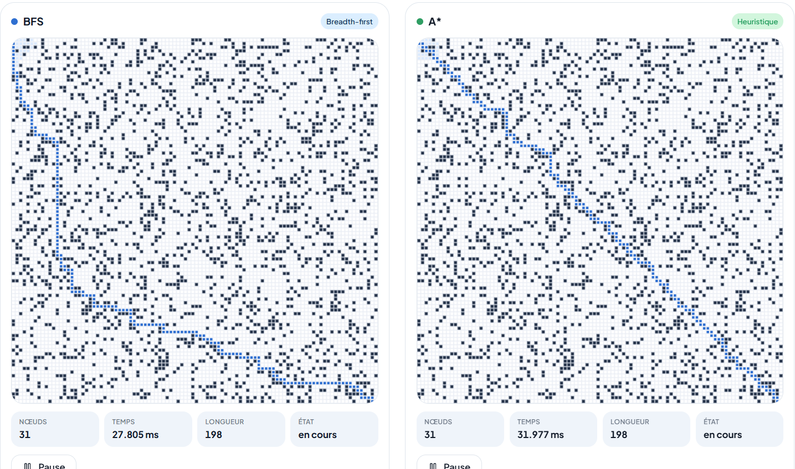
Visualisation : grille 100×100
LECTURE
Chemin de longueur 198 pour les deux algorithmes.
L'écart se joue sur le coût de la recherche : 7944 nœuds pour BFS contre 999 pour A*.
Les deux algorithmes trouvent la même solution optimale ; A* y arrive en explorant beaucoup moins de cases.

Slide 8
Tableau comparatif (heuristique Manhattan)
Grille | Nœuds BFS | Nœuds A* | Temps BFS (ms) | Temps A* (ms) | Longueur | Réduction
20×20 | 311 | 65 | 0,433 | 0,229 | 38 | 79,1 %
30×30 | 694 | 129 | 1,044 | 0,620 | 58 | 81,4 %
50×50 | 1972 | 268 | 2,751 | 0,568 | 98 | 86,4 %
100×100 | 7944 | 999 | 11,832 | 2,750 | 198 | 87,4 %
−79 % à −87 %
de nœuds explorés avec A*
≈ ×4
plus rapide sur 100×100
Identique
longueur : solution optimale
Avec l'heuristique zéro sur 30×30, A* explore 694 nœuds comme BFS (réduction de 0 %).

Slide 9
L'écart augmente avec la taille de la grille
OBSERVATIONS
BFS : de 311 à 7944 nœuds (×25)
A* : de 65 à 999 nœuds (×15)
Temps sur 100×100 : 11,8 ms contre 2,75 ms
Les temps d'exécution sont bruités : le nombre de nœuds explorés est l'indicateur le plus fiable.

Slide 10
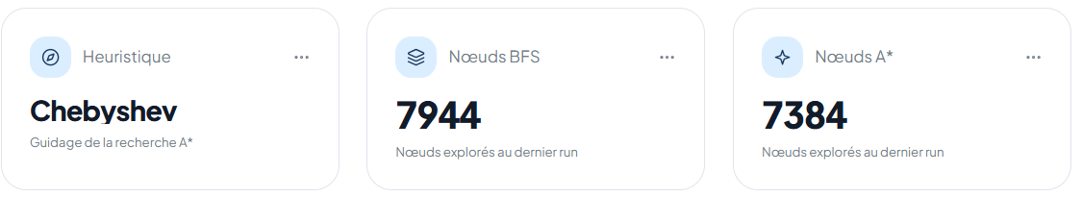
Le rôle de l'heuristique
Zéro
= BFS
Aucune information : 694 nœuds sur 30×30
Chebyshev
7384
Admissible mais peu informée sans diagonales
Manhattan
999
Proche du coût réel : exploration minimale
Mesures sur la grille 100×100 (Chebyshev et Manhattan) et 30×30 (heuristique zéro). BFS : 7944 nœuds sur 100×100.

Slide 11
Réponses aux questions du TD
Pourquoi A* est plus efficace ?
Il classe les nœuds par f = g + h et développe d'abord ceux qui rapprochent de l'arrivée : il ignore une grande partie de la grille, avec le même chemin optimal.
Quel rôle joue l'heuristique ?
Elle guide la recherche. Admissible, elle garantit l'optimalité. Plus elle est proche du coût réel, moins A* explore. Avec h = 0, elle ne guide plus.
Quand BFS est-il préférable ?
Sans heuristique fiable, sur un petit graphe, ou pour un besoin de simplicité. Il donne aussi les distances vers toutes les cibles en un seul parcours.
Réponses fondées sur les mesures obtenues avec l'application (tableau comparatif et graphiques).

Slide 12
Conclusion
BFS et A* trouvent des chemins de même longueur, optimaux
LIEN ÉTHIQUE
Une connaissance ajoutée (l'heuristique) accélère la décision, mais sa qualité conditionne le résultat.
Il faut documenter les hypothèses, vérifier les garanties et mesurer.
Ces algorithmes restent explicables : chaque étape est visualisable.
A* (Manhattan) explore 79 % à 87 % de nœuds en moins
Son avantage grandit avec la taille et dépend de l'heuristique
BFS reste adapté aux petits problèmes et à la simplicité
Merci de votre attention.

